Slide 1
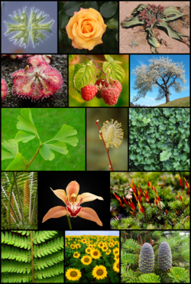
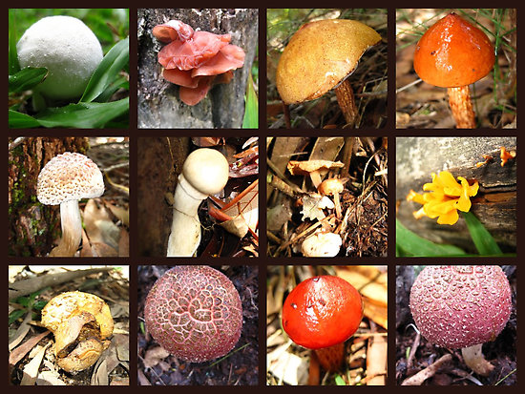
REINO PLANTAE Y FUNGI

Slide 2
Reino plantae
Son organismos pluricelulares. Sus células tienen una pared celular de celulosa.
– No pueden desplazarse por sí mismas, por eso se dice que son inmóviles.
– Sus células contienen un pigmento denominado clorofila, que es responsable del color distintivo de la mayor parte de las plantas. La clorofila capta la energía luminosa que proviene del sol y ésta es usada para la realización de un mecanismo llamado fotosíntesis.
– Son seres autótrofos, es decir, pueden producir su propio alimento a partir de la materia inorgánica. Existen muy pocas plantas que son heterótrofas, en estos casos han perdido sus pigmentos y dependen de otros organismos para nutrirse.

Slide 3
Reino Fungi
Este reino es muy diverso pues abarca las conocidas setas, las levaduras y los mohos, entre otros. Algunos hongos son muy grandes pero otros son tan pequeños que sólo pueden verse bajo la lente de un microscopio.
Sus células poseen pared celular al igual que la de las plantas, pero en vez de ser de celulosa, es de quitina.
2. Aunque pueden encontrarse en todo tipo de hábitats, proliferan con más éxito en los húmedos y acuáticos.
3. Como los animales, son seres heterótrofos que necesitan alimentarse de materia orgánica elaborada por otros organismos. Son incapaces de realizar el proceso de fotosíntesis.

Slide 4
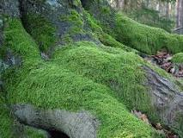
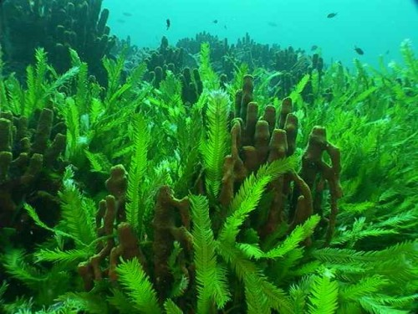
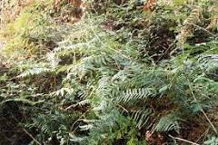
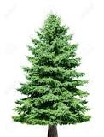
Bryophyta sensu stricto
Chlorophyta
Pteridium aquilinum
Pinus
Cycadophyta

Slide 5
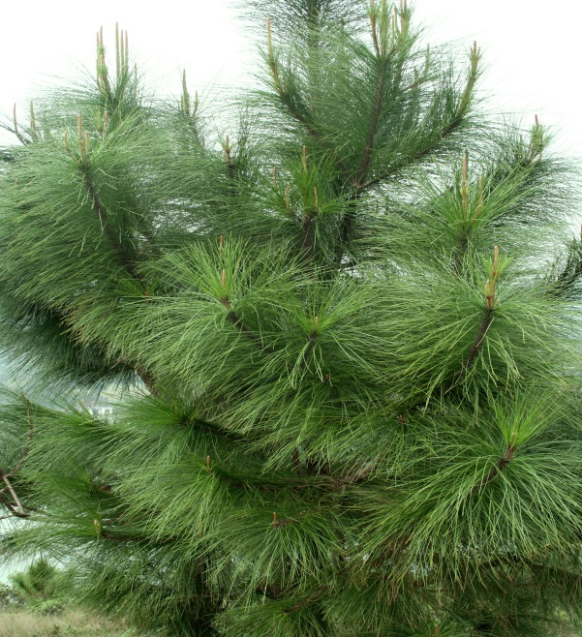
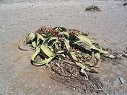
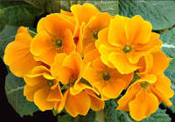
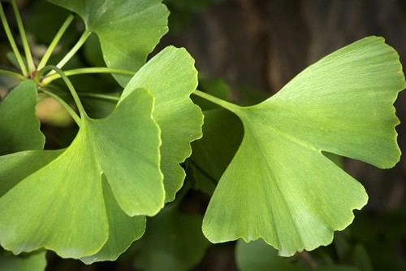
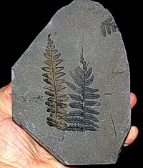
Pinophyta
Gnetophyta
Magnoliophyta
Gingkophyta
Pteridospermatophyta.
Notes:
<número>

Slide 6
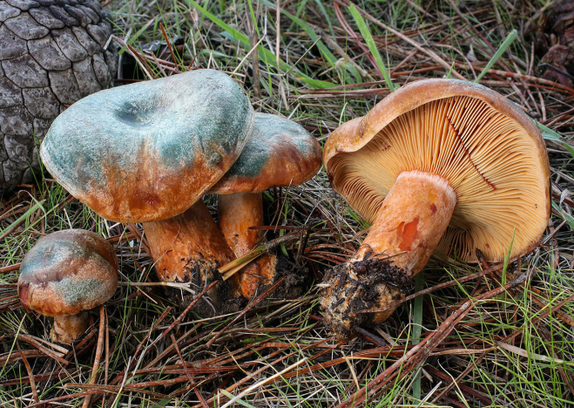
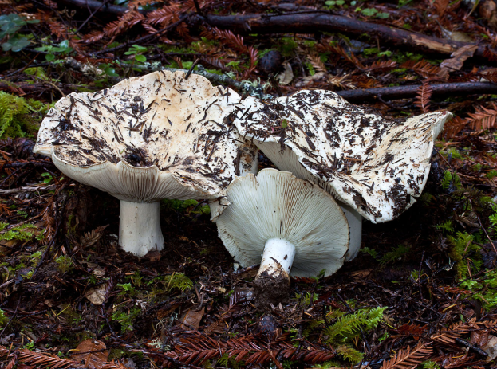
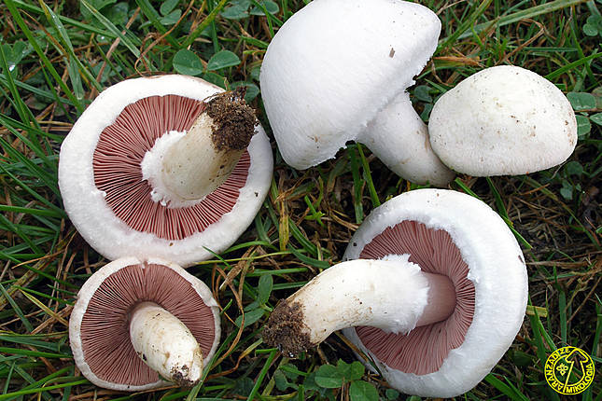
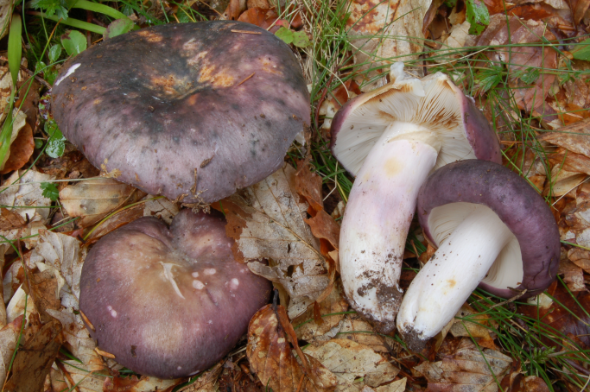
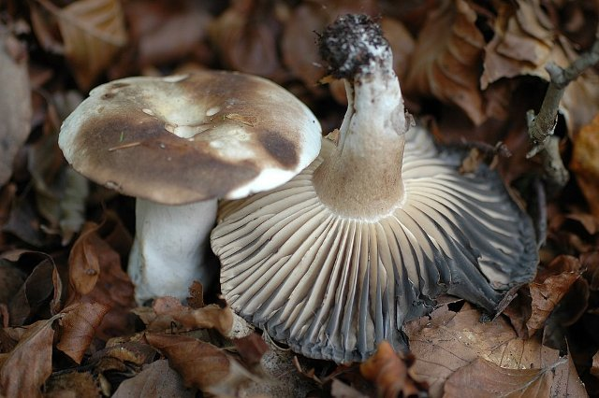
Lactarius deliciosus
Russula brevipes
agaricus campestris
russula cyanoxantha
russula nigricans

Slide 7
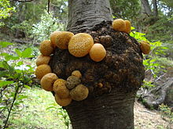
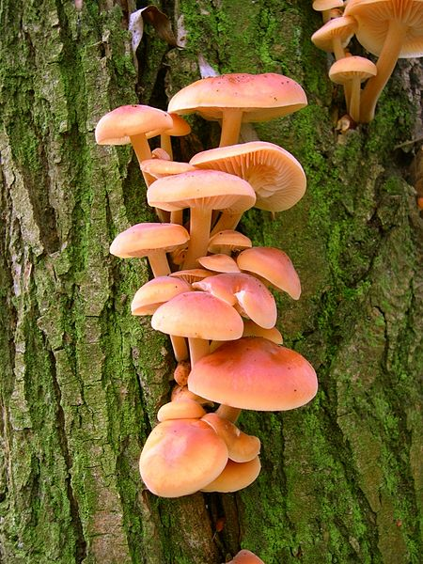
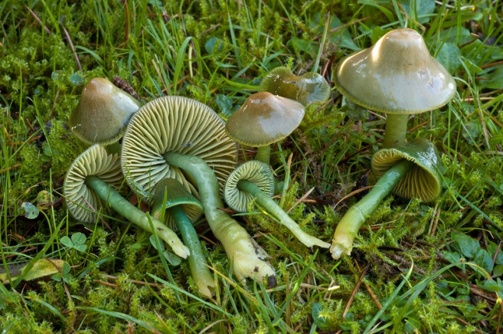
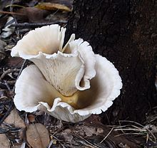
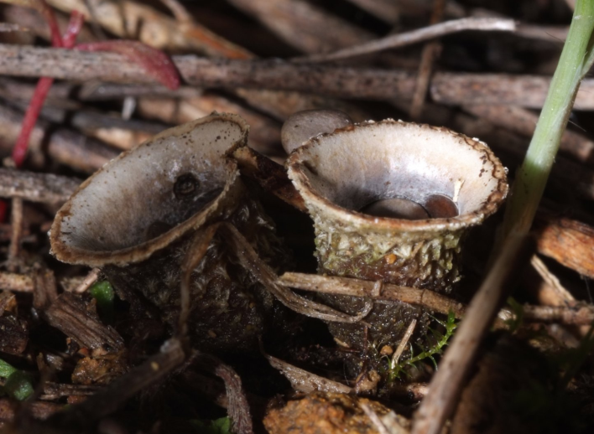
Hygrocybe psittacina
Cyttaria harioti
Flammulina velutipes.
Omphalotus nidiformis
Cyathus striatus

